Slide 1



Orientamento
Indirizzo Turistico
Le competenze digitali richieste dalle imprese

Slide 2
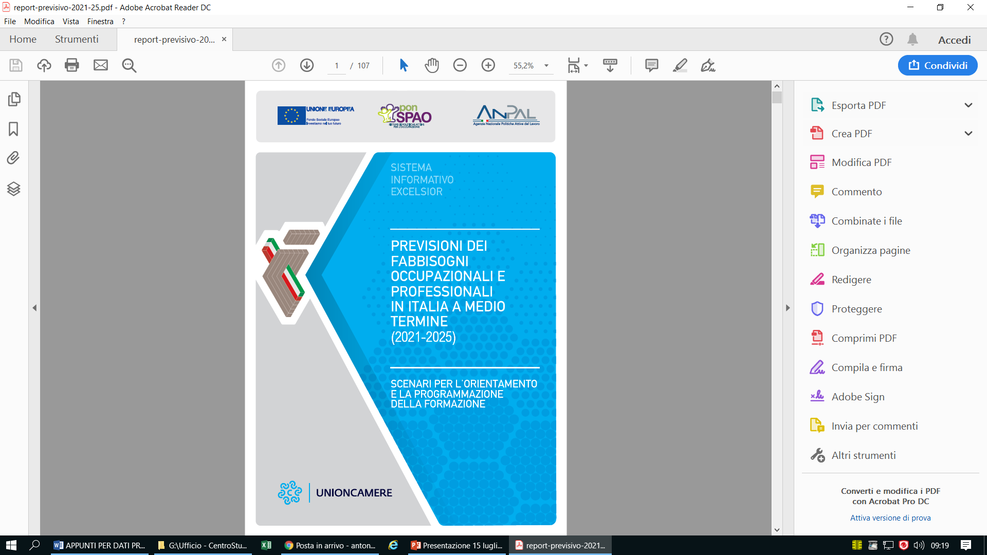
Fabbisogni 2021-2025 ITALIA
PREMESSA
Il Sistema Informativo Excelsior fornisce anche previsioni sul fabbisogno occupazionale a medio termine (orizzonte quinquennale), tramite un modello econometrico multisettoriale e con un approccio analogo a quello seguito a livello europeo dal CEDEFOP.
L’obiettivo di fondo è soprattutto quello di offrire un contributo conoscitivo utile per la programmazione dell’offerta formativa ai diversi livelli e per l’orientamento delle scelte formative da parte degli studenti e delle famiglie.
Fonte: Unioncamere – ANPAL, Sistema Informativo Excelsior
2

Slide 3
Crescita occupazionale
Crescita economica
Fabbisogni 2021-2025
EXPANSION DEMAND
Si stima che tra il 2021 e il 2025 l’incremento complessivo dello stock per effetto dell’espansione economica potrà variare tra 933mila e quasi 1 milione e 300mila occupati a seconda dello scenario.
Fabbisogni 2021-2025
REPLACEMENT DEMAND
Pensionamento
Nuovo ingresso
Il fabbisogno occupazionale dei vari settori è determinato anche dalla necessità di sostituzione di addetti in uscita per pensionamento o mortalità, un fabbisogno che per il quinquennio è stimato in oltre 2 milioni e 600mila unità.
3

Slide 4
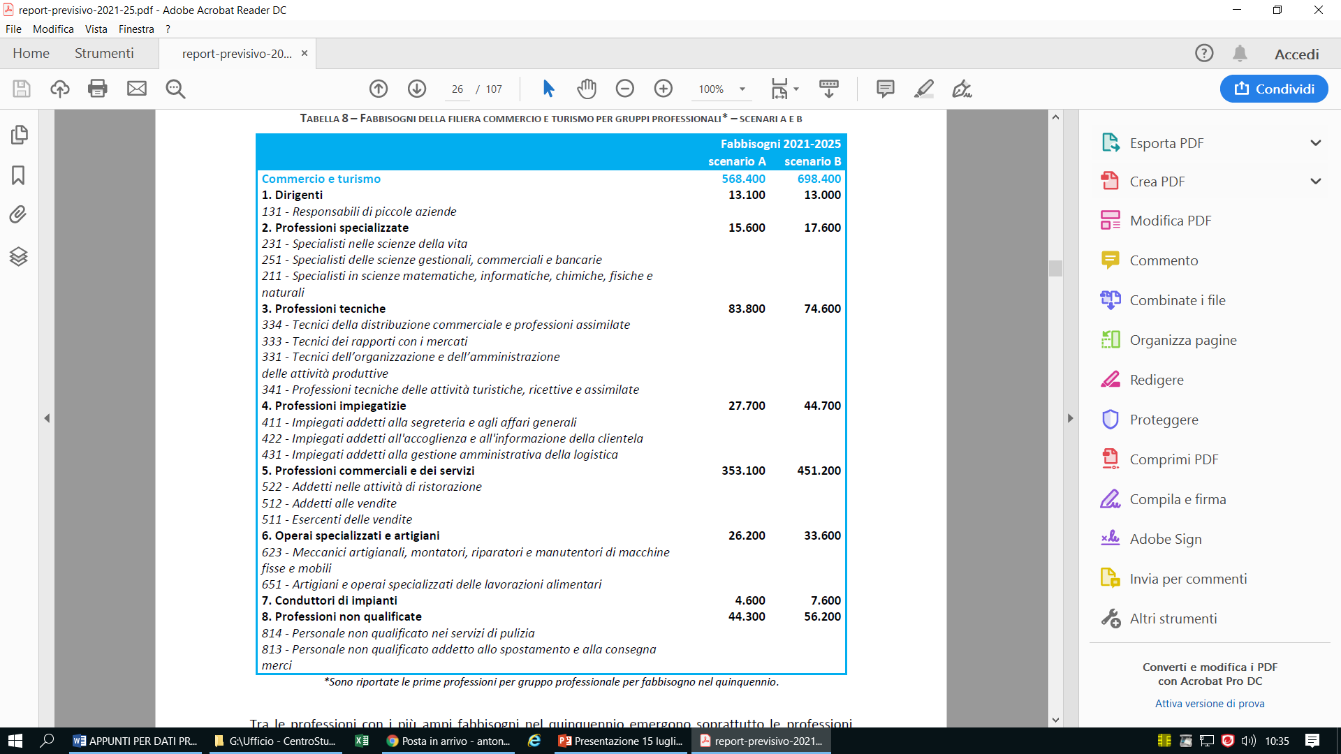
FABBISOGNI OCCUPAZIONALI PREVISTI NEL PERIODO 2021-2025 PER COMMERCIO E TURISMO
A seconda dello scenario, tra il 38% e il 58% del fabbisogno della filiera - che comprende commercio, turismo e ristorazione - sarà costituito da lavoratori dipendenti e il resto da indipendenti, che quindi potranno arrivare al 62% del totale.
In tabella sono riportate le prime professioni per gruppo professionale per fabbisogno nel quinquennio.
4

Slide 5
FABBISOGNI OCCUPAZIONALI PREVISTI NEL PERIODO 2021-2025 PER COMMERCIO E TURISMO
Tra le professioni con i più ampi fabbisogni nel quinquennio emergono in particolare: addetti nelle attività di ristorazione, addetti alle vendite e tecnici della distribuzione commerciale
Si stima il più elevato tasso di fabbisogno per gli specialisti in scienze matematiche e informatiche (che includono progettisti di siti web e applicazioni multimediali), che probabilmente saranno richiesti per adeguare i servizi turistici in campo digitale, beneficiando delle risorse programmate a livello nazionale ed europeo.
Le competenze verdi potranno sostenere la ripresa del settore promuovendo un’offerta turistica più sostenibile. Saranno fondamentali anche in questo settore le competenze inerenti al riciclo e alla gestione dei rifiuti, nonché le e-skill per una transizione verso servizi innovativi e digitalizzati.
In tabella sono riportate le prime professioni per gruppo professionale per fabbisogno nel quinquennio.
5

Slide 6


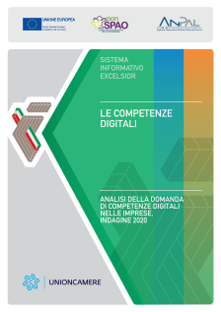
Le competenze digitali 2020
Sezione Pubblicazioni di
https://excelsior.unioncamere.net/

Slide 7
Investimenti in Innovazione digitale - Italia
Gli investimenti in modelli organizzativi aziendali invece sono:
• Adozione di sistemi di rilevazione continua e analisi, in tempo reale, delle “performance” di tutte le aree aziendali
• Adozione di sistemi gestionali evoluti con lo scopo di favorire l’integrazione e la collaborazione tra le diverse funzioni aziendali
• Adozione di una rete digitale integrata o potenzialmente integrabile con reti esterne di fornitori di prodotti/servizi (fornitori, servizi logistici e di assistenza)
• Adozione di una rete digitale integrata o potenzialmente integrabile con reti esterne di clienti business (B to B)
• Adozione di strumenti di lavoro agile (smart wortking, telelavoro, lavoro a domicilio)
Potenziamento dell’area amministrativa/gestionale e giuridico/normativa a seguito della trasformazione digitale (sicurezza, normativa sul lavoro, normative sulla privacy, nuove procedure di gestione del personale e nuove modalità di lavoro)
•Adozione di nuove regole per sicurezza sanitaria per i lavoratori, uso di nuovi presidi, risk management
Investimenti in tecnologie innovative :
• Strumenti software dell’impresa 4.0 per l’acquisizione e la gestione di dati a supporto delle decisioni, della progettazione e ingegnerizzazione dei prodotti/servizi, dell’analisi dei processi
• Internet alta velocità, cloud, mobile, big data analytics
• IoT (Internet delle cose), tecnologie di comunicazione machine-to-machine
• Robotica avanzata (stampa 3D, robot collaborativi interconnessi e programmabili)
• Sicurezza informatica
• Realtà aumentata e virtuale a supporto dei processi produttivi.
Investimenti in sviluppo di nuovi modelli di business:
• Utilizzo di Big data per analizzare i mercati
• Digital marketing (utilizzo di canali/strumenti digitali per la promozione e vendita dei prodotti/servizi)
• Analisi dei comportamenti e dei bisogni dei clienti/utenti per garantire la personalizzazione del prodotto-servizio offerto.
Gli investimenti delle imprese determinano i fabbisogni di professionalità e formazione

Slide 8
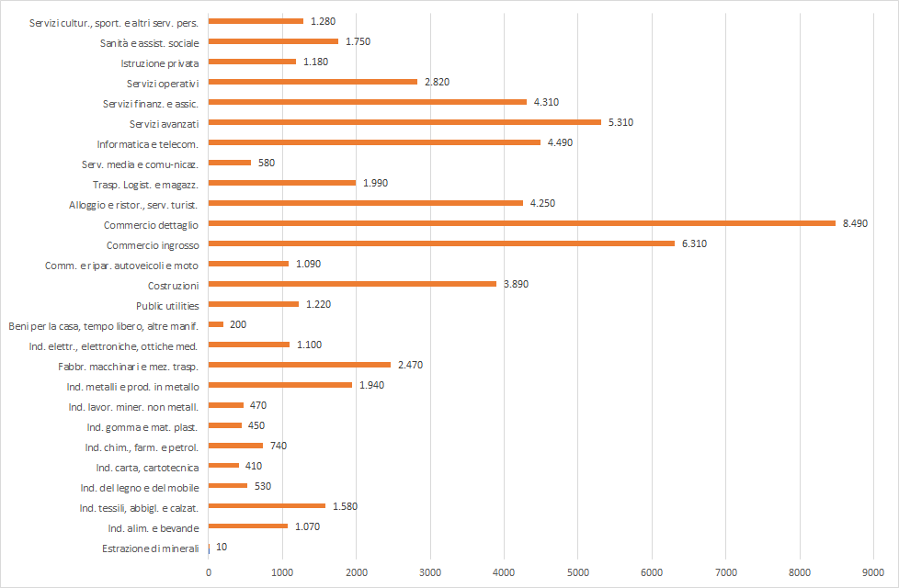
Distribuzione settoriale delle imprese che hanno assunto personale a seguito di investimenti in innovazione digitale - Italia

Slide 9
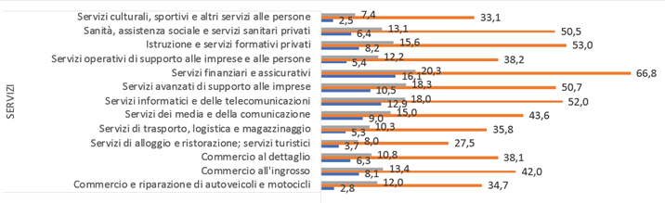
Investimenti in capitale umano effettuati dalle imprese (quote % sulle imprese che hanno effettuato investimenti) per settori di attività- Italia

Slide 10

Quali sono le principali competenze digitali richieste?
competenze digitali come la capacità di utilizzo di tecnologie Internet, e capacità di gestire e produrre strumenti di comunicazione visiva e multimediale;
capacità di utilizzare linguaggi e metodi matematici e informatici per organizzare e valutare informazioni qualitative e quantitative;
capacità di applicare tecnologie 4.0 ovvero capacità di gestire soluzioni innovative applicando tecnologie (digitali) robotiche, big data analytics, internet of things, ecc. ai processi aziendali, anche in linea con quanto previsto nel ‘Pacchetto Industria 4.0’.

Slide 11
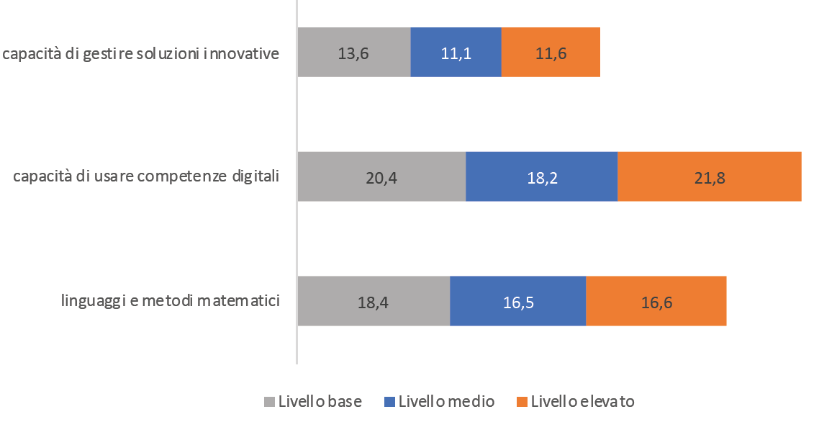
La richiesta di competenze in relazione all’importanza che la presenza di ciascuna abilità riveste per definirne l’adeguatezza rispetto alle attività da svolgere
Entrate programmate nel 2020 in cui sono richieste le competenze per il digitale (e-skill) per importanza (quote % sul totale)
La competenza più richiesta con un elevato grado di importanza è il possesso di competenze digitali (21,8%), seguita dalla capacità di utilizzare linguaggi e metodi matematici (16,6%), ed infine la capacità di gestire soluzioni innovative (11,6%).

Slide 12
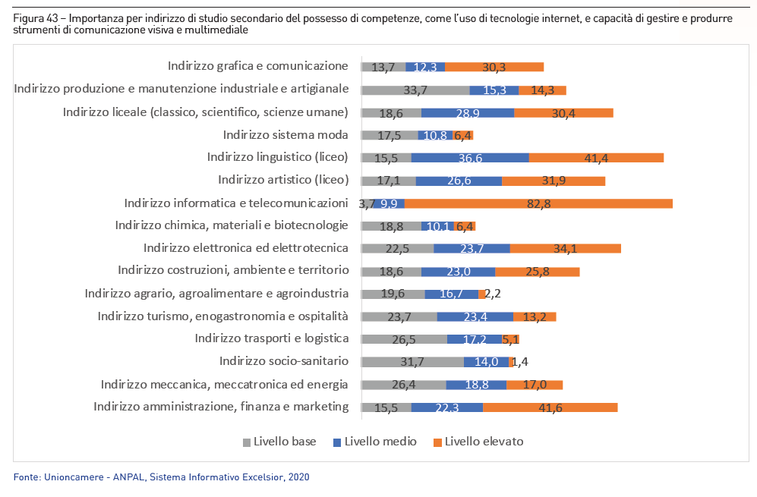

Slide 13
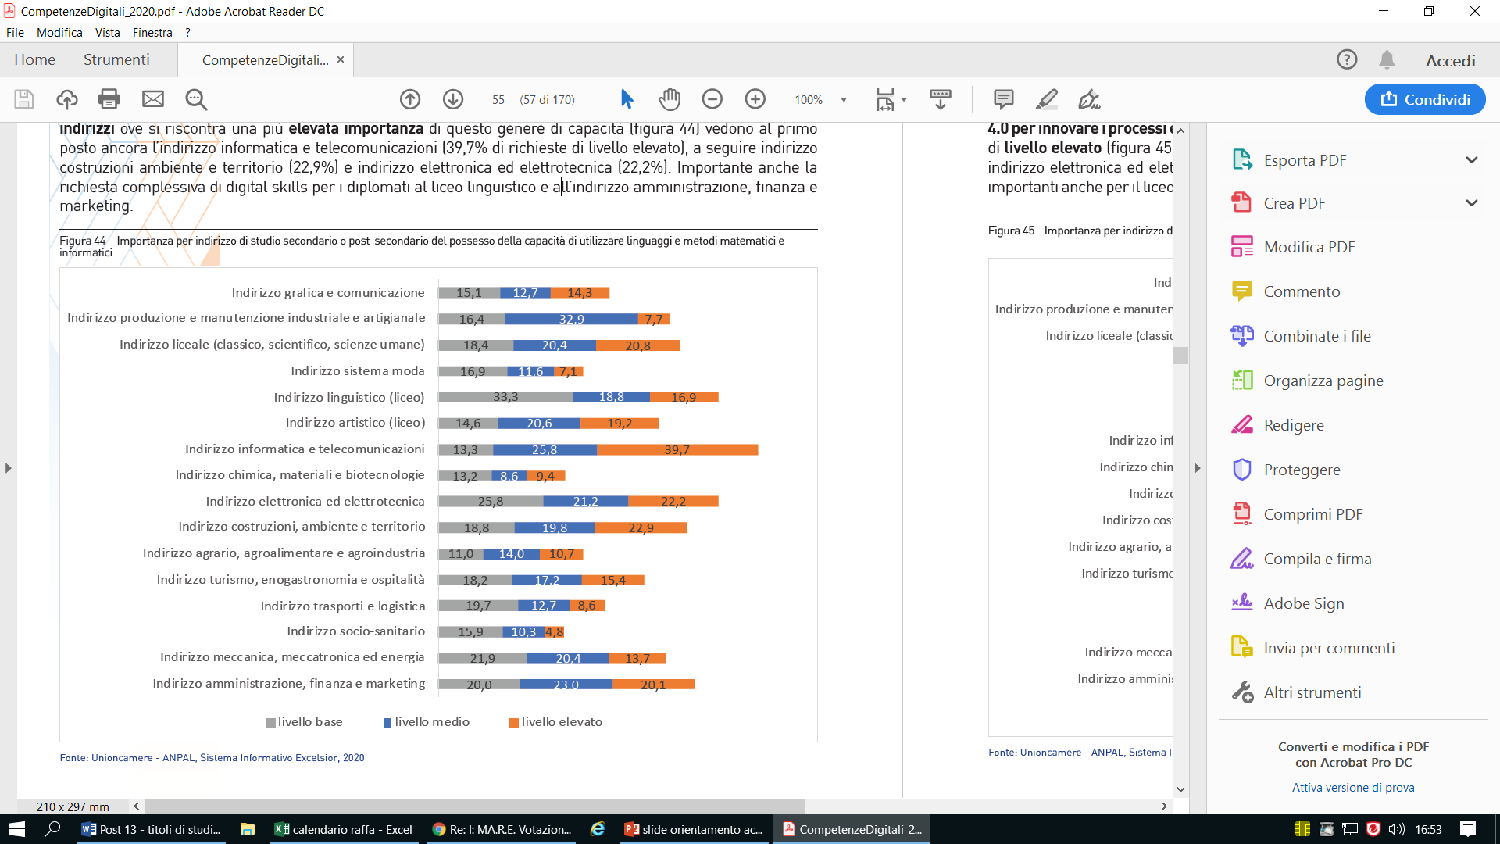

Slide 14
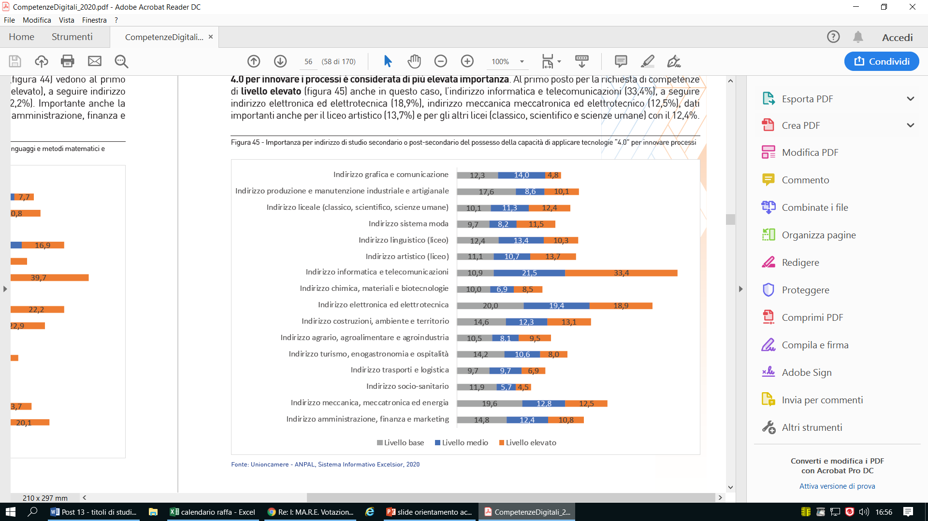

Slide 15




https://excelsior.unioncamere.net/
Grazie per l’attenzione
Antonini Raffaella
orientamento@lg.camcom.it

